Slide 1
jQuery 기본

Slide 2
참고
W3schools.com
>> Tutorials [JavaScript]
>> Learn jQuery
>> jQuery Tutorial
>> jQuery Home ~ jQuery Selectors
https://www.w3schools.com/jquery/default.asp

Slide 3

jQuery
jQuery는 존 레식(John Resig)이 2006년에 BarCamp NYC에서 발표
jQuery는 자바 스크립트 라이브러리로서 대체용 언어가 아니다.
jQuery는 무료이며 배우기 쉽다.
jQuery를 사용하면 자바 스크립트 프로그래밍의 양을 상당히 줄일 수 있다. (짧고 간결하다)
javascript | document.getElementById(‘result’) document.getElementsByTagName(‘h1’)
jQuery | $(‘#result’) $(‘h1’)

Slide 4
jQuery 사용방법
jQuery 파일을 다운로드하는 방법
jQuery는 http://www.jquery.com에서 다운로드
다운로드 후 HTML <head>섹션에 <script>로 참조하여 사용
<head>
<script src=“jquery-3.4.1min.js”>
</head>
Google이나 Microsoft에서 제공하는 CDN을 사용하여 jQuery 파일을 포함하는 방법
공개 서버로부터 네트워크를 통하여 웹 페이지를 실행할 때마다 다운로드 받을 수도 있다 (CDN : Content Delivery Network) 방식
Notes:
반드시 인터넷 통해 접근! 인터넷 연결되어이 있어야 한다.

Slide 5
jQuery 사용방법 CDN
jQuery CDN
<script src="http://code.jquery.com/jquery-[버전].min.js"></script>
Google CDN
<script src="http://ajax.googleapis.com/ajax/libs/jquery/[버전]/jquery.min.js"></script>
Microsoft CDN
<script src="http://ajax.aspnetcdn.com/ajax/jQuery/jquery-[버전].min.js">
</script>
항상 최신버전 사용하기
<script src="http://code.jquery.com/jquery-latest.min.js"></script>

Slide 6
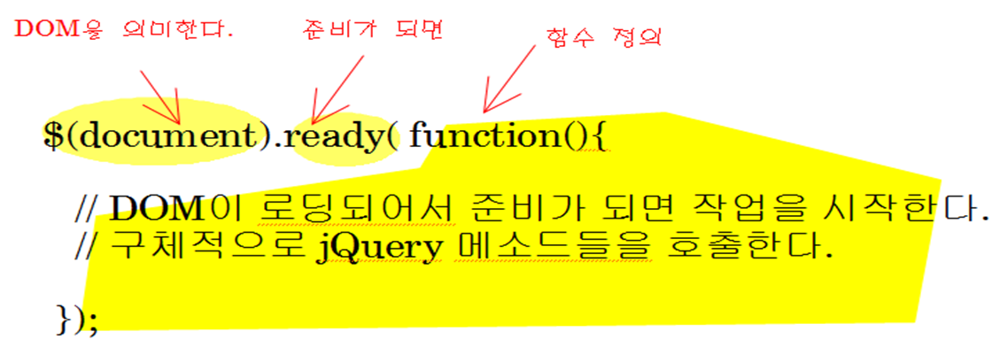
함수 일반적인 구조
<script>
$(‘h1’).css(‘background’, ‘red’);
//로드되지 않은 상태에서는 요소(h1)가 검색되지 않는다
$(document).ready(function(){
$(‘h1’).css(‘background’, ‘yellow’);
});
</script>
DOM을 의미
준비가 되면
호출할 함수 정의

Slide 7
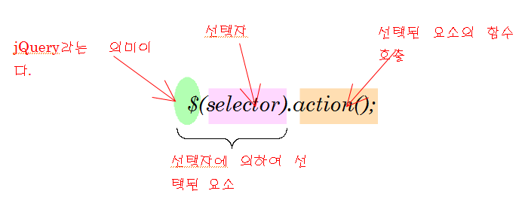
jQuery 문장구조 1
$(...) 안에 선택자를 넣어서 원하는 요소를 선택하고, 선택된 요소에 대하여 여러 가지 조작을 한다.
$(‘h2’).css("background", "blue")
$(“p”).show() : 모든 <p> 요소들을 찾아서 화면에 표시한다.
$(“.group1”).slideup() : class=group1인 요소를 슬라이드업 방식으로 표시한다.
$(“#id9”).hide() : id=id9인 요소를 화면에서 감춘다.
선택자
선택된 요소의
함수 호출
jQuery라는 의미
Notes:
STYLE 대신 CSS
show : hidden과 같은..

Slide 8
jQuery 문장구조2
Javascript
jQuery
메소드 체이닝(Method Chaining)
Var hlist = document.getElementsByTagName(‘h1’)
hlist[0].style.backgroundColor = “yellow”;
Hlist[0].style.color = “red”;
var jq = $(“h1”);
jq.css(“background-color”, “yellow”);
jq.css(‘color’, ‘red’);
$(“h1”).css(“background-color”,”yellow”).css(“color”, “red”)

Slide 9
jQuery 문장구조2
문서가 완전히 로드된 후 수행되도록 ready이벤트 안에
jQuery메소드를 작성한다.
$(document).ready(function(){
$(‘h1’).css(‘background’, ‘red’);
});
$(function(){
$(‘h1’).css(‘background’, ‘red’);
});
더 간단히
표기할 수 있음

Slide 10
jQuery 기본선택자
전체 선택자 : $(‘*’)
현재 HTML 요소 선택자 : $(this)
요소(타입) 선택자 (html 태그 선택자)
$(‘h1’), $(‘p’)
여러 개의 태그 선택 : $(‘h1, p’)
class 선택자 : $(‘.name’)
Id 선택자 : $(‘#name’)

Slide 11
jQuery 기본선택자 추가 사용 예시
* https://w3schools.com/jquery/jquery_selectors.asp
<script>
$(document).ready(function(){
$("button").click(function(){
$("p.intro").hide(); //p 요소 중 class가 'intro'인 것 들
$("p:first").hide(); //p 요소 중 첫 번째 요소
$("ul li:first").hide(); //ul의 자식 요소 li 중, 첫 번째 요소
$("ul li:first-child").hide(); //ul 자식 요소 li 중, 첫 번째 요소들
$("[href]").hide(); //href 속성이 있는 요소들
$("a[target='_blank']").hide(); //a 요소 중 target 속성 값이
'_blank'인 요소들
});
});
</script>

Slide 12
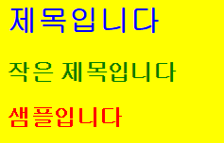
예제 1 - 선택자
CSS (스타일, 값)
<script type="text/javascript">
$(document).ready(function(){
//전체 배경색을 변경
// h1요소의 글자 색을 파랑
//id가 para인 요소의 글자색은 녹색
//class 가 sample요소의 글자 색은 빨강
});
</script>
<body>
<h1> 제목입니다 </h1>
<h2 id="para"> 작은 제목입니다 </h2>
<h2 class="sample"> 샘플입니다 </h2>
</body>

Slide 13
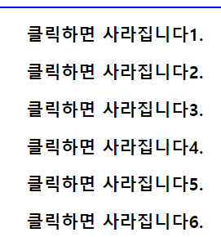
예제 2
<!DOCTYPE html>
<html>
<head>
<script src=“../js/jquery-3.4.1.min.js"></script>
<script>
$(document).ready(function () {
…
});
</script>
</head>
<body>
<h2>클릭하면 사라집니다1.</h2>
<h2>클릭하면 사라집니다2.</h2>
<h2>클릭하면 사라집니다3.</h2>
<h2>클릭하면 사라집니다4.</h2>
<h2>클릭하면 사라집니다5.</h2>
<h2>클릭하면 사라집니다6.</h2>
<h2>클릭하면 사라집니다7.</h2>
</body>
</html>

Slide 14
jQuery core1
$( ) : jQuery 함수
$()함수의 인수로 다른 함수를 전달하면 문서가 로드될 때 호출 될 콜백 함수를 등록한다
window.onload 이벤트와 유사, document.ready 이벤트에 대한
이벤트 핸들러 함수 지정 , 로드 직후 곧바로 실행
<head>
<script>
$( function() {
$(‘h1’).css(‘background’, ‘yellow’);
});
</script>
</head>
<body>
<h1>제목입니다 </h1>
</body>

Slide 15
jQuery core2
$(선택자,[컨텍스트])
선택자로 작업대상 엘리먼트를 검색한다
선택된 엘리먼트는 jQuery객체에 저장되며 이후 메서드를 호출하여 검색된 엘리먼트에 여러가지 조작을 가할 수 있다
컨텍스트는 검색의 시작점을 지정, 생략하면 문서전체에서 검색한다
컨텍스트를 지정하면 그 하위로 검색 범위가 제한된다
$(‘p’, this) → this 안의 p라는 의미 (= this는 p의 부모)
var myJquery1 = $(“p”);
var myJquery2 = $(“p”, document.forms[2]);

Slide 16
jQuery core3
$(element)
DOM 엘리먼트를 인수로 전달하면 이 객체를 감싸는 jQuery 객체를 리턴하여 jQuery 메소드를 사용할 수 있다.
getElementsByTagName 메서드가 리턴하는 것은 DOM객체 배열
DOM 객체에 대해 jQuery 메소드(css(), text(), html() 등) 호출 불가
그래서 이 객체를 $()함수로 전달하여 jQuery 객체로 랩핑하면
여러 가지 편리한 jQuery 메소드를 호출할 수 있다
var elem = document.getElementsByTagName(‘h1’)[0];
elem.style.color = ‘red’;
$(elem).css(‘color’,’red’);

Slide 17
jQuery core4
$(“html”), $(“html”, {propertis})
인수로 전달된 html 문자열로 새로운 엘리먼트를 직접 생성한다
생성된 엘리먼트를 DOM 트리의 원하는 부분에 삽입하여 실행 중에 문서를 만들 수 있다
Propertis는 새로 만들어진 요소의 속성, 이벤트 함수 등을 지정한다
<script>
function test(){
var elem =$(‘<p id=‘p1’>Hello jQuery.</p>')
elem.appendTo(‘body’);
</script>
<body>
<button type=“button” onclick=“test()”>새로만들기</button>
</body>

Slide 18
예제 3
<script>
$(document).ready(function() {
$("<p/>", {
“id" : “p1",
"text" : “Hello jQuery~~”,
"click" : function(){
$(this).css(‘color’, ‘red’)
.css(‘font-size’, +=5px’);
}
}).appendTo("body");
})
<div>클릭하세요</div>

Slide 19
예제 4
화면이 로딩되면 body안에 이미지 추가 버튼이
생성 됨
2. 버튼 클릭 시 동적으로 이미지 추가 하기
- width, height 크기 지정
3. 이미지 클릭 시 이미지 테두리 넣기
- border : 2px solid red

Slide 20
jQuery core5
html() / text()
$("body").html(); → body 태그 안의 태그를 포함한 모든 문장
$("body").text(); → body 태그 안의 모든 문자
$(“p").text(); → 모든 p 태그의 문자
$("p").html(); → 여러 개의 p 태그 중 첫번째 p 태그만(태그 문장 포함)
<p> jQuery <strong>easy.</strong></p>
<p> jQuery easy.</p>
결과
$(“p”).text(); → “jQuery easy.jQuery easy.”
$(“p“).html(); → “jQuery <strong>easy.</strong>”

Slide 21
jQuery core6 (객체조작)
$("p").length; → p 엘리먼트의 개수
반복문
1) selector 이용
$(selector).each(function(index, item){
…
});
2) object 이용 : 검색된 요소 개수 만큼 지정된 fn함수 호출
$.each(object, function(index, item){
…
});

Slide 22
예제 5
selector 이용
Object 이용
$(“button”).click(function(){
$(“li”).each(function(index, item){
console.log(index + “번째 item : ” + item);
alert($(this).text());
});
});
var arr = [“apple”, “banana”, “orange”];
$.each(arr, function(item){
console.log(this);
});

